Slide 1
多维数组
本讲：主要学习多维数组的概念及使用，深刻理解指针和通过指针访问数组元素

Slide 2
主要内容
二维数组
使用指针访问数组元素
多维数组

Slide 3
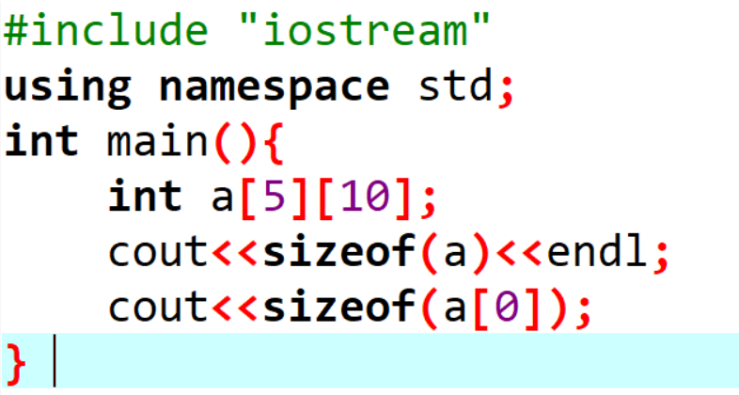

二维数组
二维数组的定义
当一维数组元素的类型也是一维数组时，便构成了“数组的数组”
一般形式（二维存储空间）
一维线性内存空间中如何实现二维结构
数据类型 数组名[常量表达式1] [常量表达式2]
例如：int a[5][10]
思考：二维空间中a中表示什么,a[0]表示什么，a[0][0]表示什么？如下程序的运行结果？

Slide 4
二维数组
多维数组的定义
当二维数组元素的类型也是一维数组时，便构成了“数组的数组的数组”，也就是三维数组，..........。
一般形式（二维存储空间）
一维线性内存空间中如何实现多维结构
数据类型 数组名[常量表达式1] [常量表达式2] [常量表达式3]........
例如：int a[5][5][5]
思考：二维空间中a中表示什么,a[0]表示什么，a[0][0]表示什么？a[0][0][0]表示什么？

Slide 5
二维数组
二维数组元素的访问
二维数组的数组元素引用与一维数组元素引用类似，区别在于二维数组元素的引用必须给出两个下标。
一般形式
数组名[下标表达式1] [下标表达式2]
下标表达式应为整型常量或整型表达式
二维数组方便存储行列式或矩阵

Slide 6
二维数组
二维数组初始化
按行分段赋值
int a[5][3]={ {80,75,92},
{61,65,71},
{59,63,70},
{85,87,90},
{76,77,85}};
按行连续赋值（不推荐）
int a[5][3]={ 80,75,92,61,65,71, 59,63,70,85,87,90,76,77,85};
部分元素赋初值
int a[5][5]={{1},{2}} int a[5][5]={1,2} int a[][]={1,2,3,4}

Slide 7
二维数组
举例
求矩阵A的转置A^{T}
设某班有M个学生，每个学生有N门课程的成绩，求每门课程的平均成绩和每个学生的平均成绩。
在n*n方阵里填入1,2,3,…,n*n，要求填成蛇形。例如n=4时方阵为：
10 11 12 1
9 16 13 2
8 15 14 3
7 6 5 4

Slide 8
练习
完成数组练习2

